Slide 1
CONTEÚDOS/OBJETIVOS:
Atividades Físicas:
- Atletismo
. Técnica de corrida
. Salto em comprimento
Aptidão Física:
- Desenvolvimento da aptidão muscular e aptidão aeróbia através da realização de um circuito de treino
Conhecimentos:
- Processos de elevação da aptidão física
- Jogos Olímpicos: Olimpismo e valores olímpicos

Slide 2
PREPARA-TE
Equipar
Disponibilizar espaço para a prática
Hidratar
Material: 5 fitas/tiras de papel
Desafio da aula anterior

Slide 3
JOGOS OLÍMPICOS
Olimpismo
- Promovido pelo barão Pierre de Coubertin
- Filosofia de vida – corpo, vontade e mente
- Promoveu a paz e união entre povos
- Respeito por regras e adversários

Slide 4
JOGOS OLÍMPICOS
Pierre de Coubertin
Pedagogo e historiador francês
Difundiu o Olimpismo
Inspirou-se nos JO da Grécia Antiga
Fundador dos JO da Era Moderna

Slide 5
JOGOS OLÍMPICOS
Valores Olímpicos
Excelência
- Dar o melhor no jogo e na vida
- Participar, progredir e lutar
- Alcançar as metas pessoais

Slide 6
JOGOS OLÍMPICOS
Valores Olímpicos
Amizade
- Criação de elos com colegas e adversários
- Consolidar amizades apesar das diferenças
- Construir um mundo melhor e mais pacífico

Slide 7
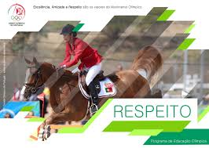
JOGOS OLÍMPICOS
Valores Olímpicos
Respeito
- Respeito por si, pelo outro, pelas regras e pelo ambiente
- Jogo limpo sem recurso ao doping
- Aplicar regras no desporto e na vida

Slide 8
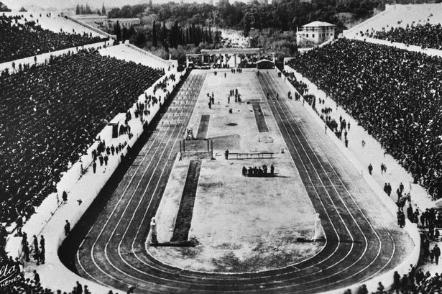
JOGOS OLÍMPICOS
Jogos Olímpicos da Era Moderna
- Primeiros JO Era Moderna - Atenas 1896
- Instrumento de aproximação entre povos
- Instauração da trégua olímpica
- Fundados por Pierre de Coubertin
Estádio de Atenas 1896

Slide 9
AQUECIMENTO

Slide 10
ATLETISMO
CORRIDAS
Velocidade
Resistência
Barreiras
Marcha
SALTOS
Comprimento
Triplo
Altura
Vara
LANÇAMENTOS
Peso
Disco
Dardo
Martelo
PROVAS COMBINADAS
Heptatlo
Decatlo

Slide 11
TÉCNICA DE CORRIDA
FASE DE APOIO
FASE DE IMPULSÃO
10 exercícios – 3 vezes cada um

Slide 12
Vídeo 1
TÉCNICA DE CORRIDA

Slide 13
DESAFIO DA CORRIDA DE VELOCIDADE
- Duração: 30 segundos
- Realizar o maior número de percursos entre duas marcas
afastadas cerca de 4 passos
- Deslocamento em skipping baixo no percurso de ida e corrida
livre no percurso de regresso
- Contabilização de 1 percurso na ida e outro no regresso

Slide 14
SALTO EM COMPRIMENTO
FASES DO SALTO:
- Corrida de balanço
- Chamada
- Voo
- Queda
Salto em Comprimento sem corrida de balanço
Execução igual ao teste de Impulsão Horizontal do FITescola®

Slide 15
APTIDÃO FÍSICA
CIRCUITO DE TREINO
2 sequências x 4 exercícios com 20 seg. duração e 15 seg. intervalo
Exercício 1 - Skippings baixos
Exercício 2 - Trepador de Montanha
Exercício 3 - Corrida para a frente/para trás (três apoios para cada lado com
uma flexão de braços)
Exercício 4 - Afundos laterais alternados com salto

Slide 16
Vídeo 2
APTIDÃO FÍSICA

Slide 17
RETORNO À CALMA

Slide 18
DESAFIOS PARA CASA
DESAFIO DA CORRIDA DE VELOCIDADE (vídeo 3)
- Repetição do desafio, procurando melhorar a marca da aula
TESTE DE IMPULSÃO HORIZONTAL DO FITescola®
- Exercitação e medição do teste

Slide 19
MATERIAL PARA A PRÓXIMA AULA
1 vassoura com cabo comprido
2 cadeiras
4 rolos papel de higiénico
1 elástico ou cordel comprido

Slide 20
Até à Próxima!
Cuidem-se!
#EstudoEmCasa

